Slide 1
Woordenschat groep 5, thema 7, les 1
De woorden die je vandaag leert:
het gips
de hersenen
de heup
kattig
de pleister
het verband
het lichaamsdeel
de zuster

Slide 2
De zuster in het ziekenhuis.

Slide 3
het gips
Wit poeder wat hard wordt als je er water bij doet.
Het houdt een gebroken been of arm op zijn plaats.

Slide 4
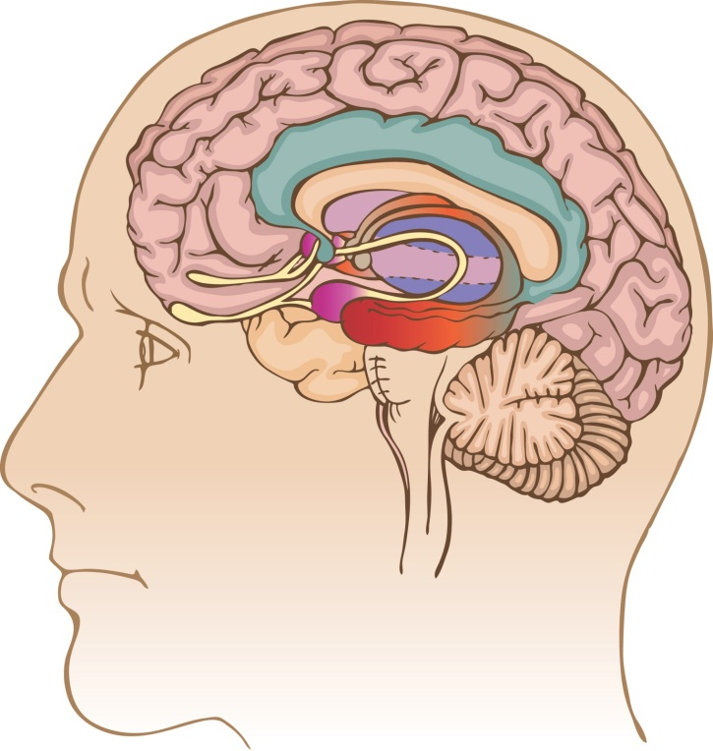
de hersenen
Hiermee kun je denken. Het zit boven in je hoofd.

Slide 5
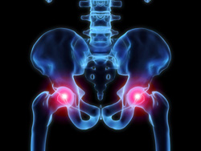
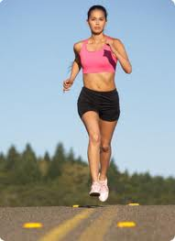
de heup
De plek waar je benen aan je lijf vastzitten.

Slide 6
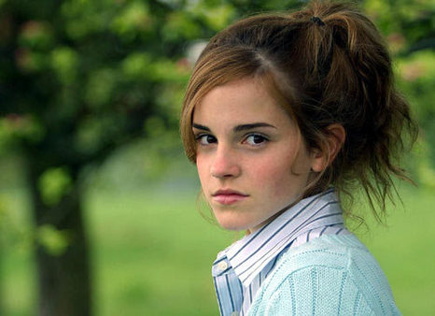
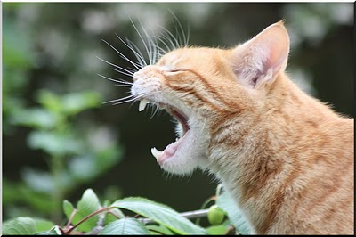
kattig
Als je onaardig bent en snauwt.

Slide 7
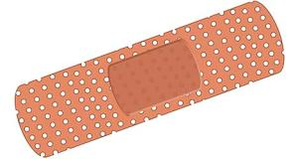
de pleister
Een klein plakkend lapje met een stukje gaas in het midden.

Slide 8
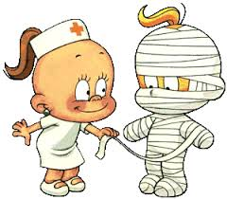
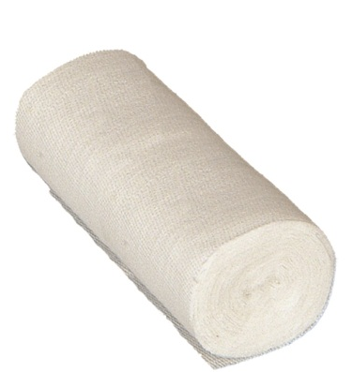
het verband
Een dunne stof voor op een wond. Meestal zit het in een EHBO-doos.

Slide 9
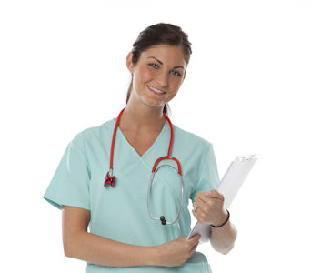
de zuster
Een verpleegster, iemand die zieke mensen in een ziekenhuis verzorgd.

Slide 10
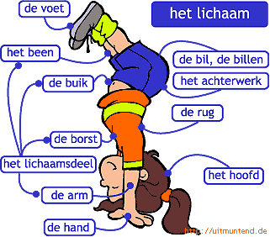
het lichaamsdeel
Een deel van het lichaam.

